Slide 1
PROGRAMACIÓN DE ALGORITMOS
PGY1121
Experiencia de Aprendizaje 3

Slide 2

Objetivos de la sesión
Funciones
OBJETIVO 1
Crear diferentes funciones definidas por el usuario, para dar respuesta a los requerimientos del caso.

Slide 3


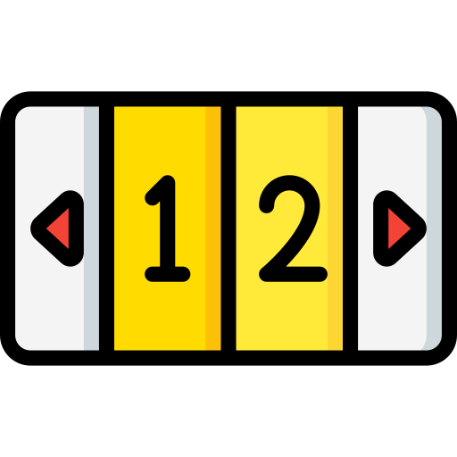

Funciones
Son aquellas que dividen el programa en partes, considerando la parte principal y los diferentes métodos (tareas) que deben proporcionar resultados.
Se ejecutan sólo cuando son llamadas.
Pueden ser llamadas las veces que se requieran.
La estructura de la función se compone de la siguiente forma:
Def palabra reservada (con minúscula)
Nombre descriptivo para la función
Paréntesis
Dos Puntos (:)
Las instrucciones, las cuales cumplen la misma norma que si fuera una sentencia de control.
Sintaxis
def mi_funcion():
instrucciones
…….

Slide 4
Tipos de Funciones
Sin Argumentos y sin retorno
Sin Argumentos y con retorno
Con Argumentos y sin retorno
Con Argumentos y con retorno

Slide 5
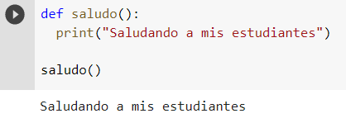
Funciones
1. Sin Argumentos y sin retorno
Función saludo(), sin argumentos y emite mensaje propio de la función
Llamada a función saludo(), no envía argumentos
Resultado de la llamada a la función saludo().

Slide 6
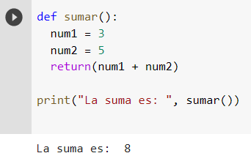
Funciones
2. Sin Argumentos y con retorno
Función sumar() sin argumentos, posee dos variables con valor y retorna la suma de ellas.
Instrucción que invoca la función sumar() y espera el resultado para ser mostrado por pantalla.
Resultado del proceso de la función que proporciona un valor final.

Slide 7
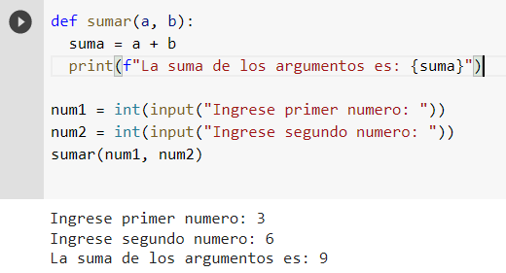
Funciones
3. Con Argumentos y sin retorno
Función sumar() con argumentos, posee dos variables con valor y no retorna la suma de ellas, sino que muestra el resultado en la misma función.
Solicitud de los argumentos numéricos.
Llamada a la Función sumar() con dos argumentos.
Ingreso de los argumentos numéricos.
Muestra resultado del proceso realizado por la Función sumar().

Slide 8
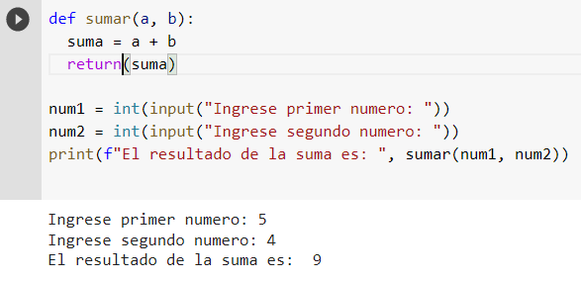
Funciones
4. Con Argumentos y con retorno
Función sumar() con argumentos, posee dos variables con valor y retorna la suma de ellas.
Solicitud de los valores a las variables.
Muestra mensaje y hace llamada a la Función sumar() con argumentos.
Ingresa los valores a los argumentos.
Muestra mensaje con el resultado final del proceso de la función sumar().

Slide 9


Funciones
Revisa el video:
https://www.youtube.com/watch?v=hrv1ruHxiQY

Slide 10
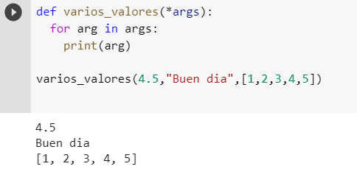
Funciones
Otras Funciones
Función varios_valores() que recibe una lista dinámica de argumentos y por ello, se debe incluir un *. Esto se llama recibir parámetros indeterminados por posición.
Llamada a la Función varios_valores() que envía diferentes argumentos.
Resultados del proceso de la Función varios_valores().

Slide 11
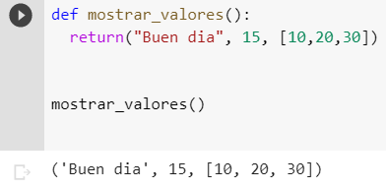
Funciones
Otras Funciones
Función mostrar_valores() que no recibe parámetros, sin embargo retorna valores múltiples, esto se llama “Retorno múltiple”.
Llamada a la Función varios_valores() que no envía argumentos.
Resultados del proceso de la Función varios_valores().

Slide 12

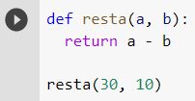
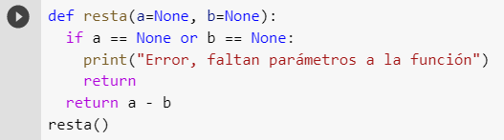
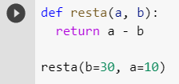
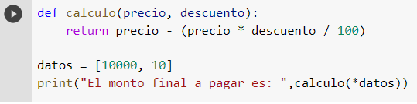
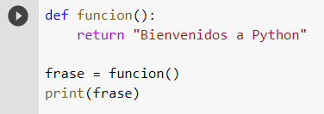
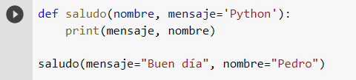

Actividad 1
Analiza con tus compañeros las siguientes funciones y comenta el resultado con tu docente.
Ejercicio
Resultado
Resultado
1.
4.
2.
5.
3.
6.

Slide 13
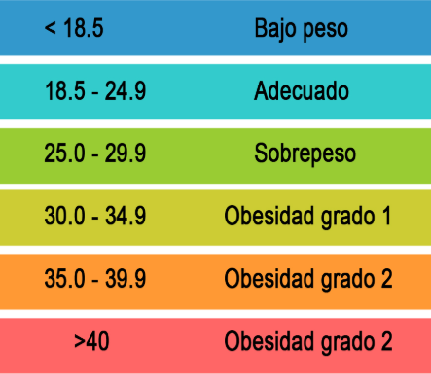

Actividad 2
Se pide escribir las instrucciones necesarias para crear un menú con las opciones de:
Calcular_Iva
Descuento
Calcular_Imc
Las cuales deben ser desarrolladas en funciones (métodos).
Donde:
Calcular_Iva: Es el precio del producto, multiplicado por el 19% (0.19)
descuento: Es el precio del producto menos el descuento por aplicar. Mostrar el valor final del producto.
Calcular_Imc: Índice de masa corporal. Su fórmula es:
además se debe mostrar el estado de la persona de acuerdo a la siguiente tabla:
Ejercicio
Recuerda subir los archivos a GitHub

Slide 14

¿Cumplimos el objetivo de esta sesión?​
¿Qué debo profundizar o ejercitar?​
¿Cuál es el desafío para la siguiente sesión?

